Slide 1


الاستاذة الدكتورة داليا ثامر أحمد
الكشف المبكر افضل
فرصة لعلاج سرطان الثدي

Slide 2


الاستاذة الدكتورة داليا ثامر أحمد

Slide 3

Objectives اهداف المحاضرة
التعريف بمصطلح اكتوبر الوردي ونبذة تاريخية عنه.
تعريف المرض (ما هو سرطان الثدي؟)
نسبة الاصابة
نبذة تشريحية
اعراض الاصابة
اسباب او عوامل الخطورة
طرق التشخيص ( التاكيد على كيفية الفحص الذاتي)
العلاج
طرق الوقاية

Slide 4


Slide 5

أوكتوبر الوردي

Slide 6


Slide 7
أكتوبر الوردي
البداية في الولايات المتحدة: في أكتوبر 1985، بدأت الحملة الوطنية للتوعية بسرطان الثدي في الولايات المتحدة بالشراكة بين الجمعية الأمريكية للسرطان وشركة "إمبيريال كيميكال إندستري".
رمزية الشريط الوردي: في عام 1991، وزعت مؤسسة "سوزان كومن" شرائط وردية على المشاركين في ماراثون بمدينة نيويورك. وقد تم اعتماد الشريط الوردي كرمز رسمي في عام 1992.
التوسع العالمي: في عام 2006، تحولت المبادرة إلى حملة عالمية تستهدف رفع الوعي حول سرطان الثدي في مختلف أنحاء العالم.

Slide 8

أكتوبر الوردي
أماعلى المستوى الدولي بدأ العمل في أكتوبر 2006 حيث تقوم مواقع حول العالم باتخاذ اللون الزهري أو الوردي كشعار لها من أجل التوعية من مخاطر سرطان الثدي.
National Breast Cancer Awareness Month NBCAM
هذا الشهر الذي تهتم به مؤسسات عالمية، يهدف بصورة أساسية إلى :
التوعية بالمرض تشمل أسبابه وطرق الوقاية
مشاركة المعلومات حوله
إضافة إلى توفير خدمات الكشف والفحص المتعلقة به
الدعم تقديم المعلومات والمساندة ضد هذا المرض

Slide 9


Slide 10


Slide 11

وتشمل المنظمات المشاركة في شهر التوعية بسرطان الثدي؛ كلاً من
الجمعية العالمية للسرطان
أطباء النسائية والتوليد
أطباءالأشعة
والجمعية العالمية لعلم الأورام السريرية
والجمعية الأمريكية الطبية للنساء
ومؤسسات الرعاية الصحية وغيرها من المنظمات

Slide 12

التأخر في الكشف عن سرطان الثدي يصعّب العلاج ويزيد احتمالية الوفاة بهذا المرض، على العكس تماماً عند اكتشافه مبكراً؛ ففي هذه الحالة تكون احتمالية التعافي أكبر ومخاطر الموت أقل بكثير، وهذا يفسر أن غالبية الوفيات بسرطان الثدي تحصل في الدول النامية مقارنة بالدول المتقدّمة.

Slide 13


Slide 14

وفي بداية تسعينيات القرن الماضي تم اعتماد شعار "الشريط الوردي" للتعبير عن سرطان الثدي، ولذلك فإن بعض المؤسسات تزود أعضاءها بهذا الشعار لاستعماله في هذا الشهر، كما توجد مؤسسات تبيع منتجات مستوحاة من هذا الشعار، وذلك لجمع المال لدعم النساء المصابات بالمرض.
ووقع الاختيار على اللون الوردي، لكونه يرمز للنساء والفتيات في العديد من البلدان ولأنه يرتبط بالأمل والقوة.

Slide 15


Slide 16



Slide 17


Slide 18

Marina Bay Sands - Singapore

Slide 19
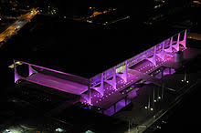

Slide 20
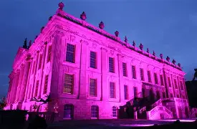
Chatsworth House joins iconic landmarks across the UK

Slide 21


Slide 22
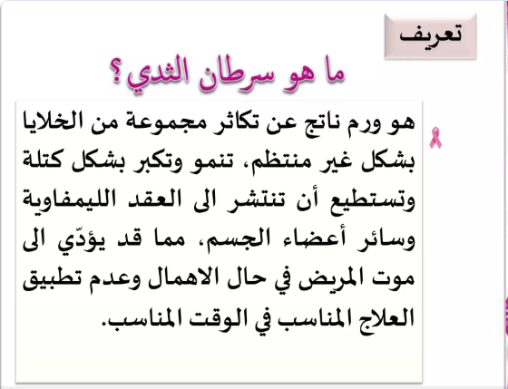

سرطان الثدي Breast Cancer

Slide 23
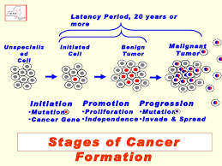

Slide 24

هو مرض يصيب النساء بالتحديد، لكنه قد يصيب الرجال أيضا، وإن كان بنسبة أقل بكثير فالإصابة لدى الذكور نادرة الحدوث، و حسب منظمة الصحة العالمية فأنه مقابل كل إصابة للرجال يوجد 200 إصابة للنساء.
توصل الأطباء مؤخراً إلى إنجازات كبيرة في مجاليّ الكشف المبكر والعلاج لمرض سرطان الثدي لينخفض عدد الوفيات الناجمة عن المرض.
كان الكشف عن سرطان الثدي سابقاً يعني استئصال الثدي بالكامل، أما اليوم، فإن هذه العمليات لا تُجرى إلا في حالات نادرة، إذ يوجد مجموعة واسعة من العلاجات المتوفرة.

Slide 25


Slide 26
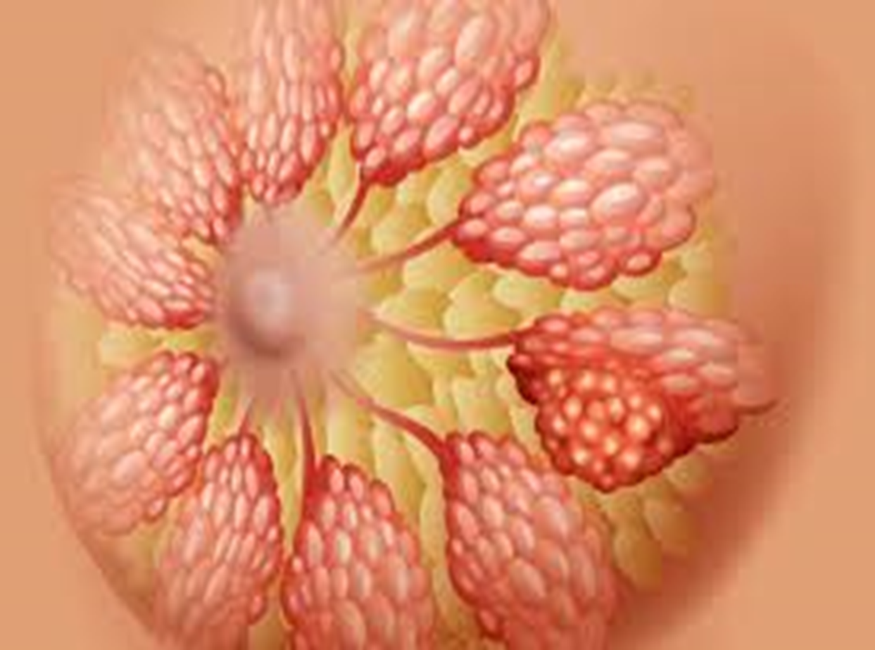
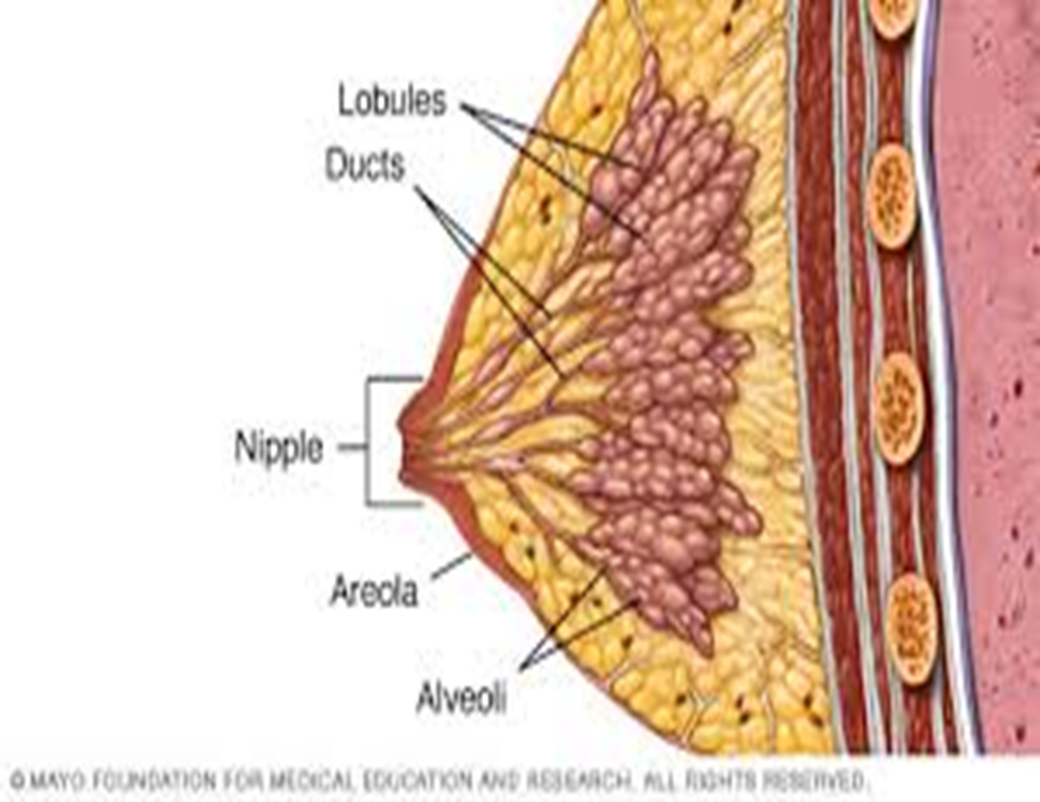
الثدي من الناحية التشريحية
نسيج الثدي مكون من جزئين رئيسيين هما :
1. النسيج الدهني الساند.
2. الغدد اللبنية التي تفرز الحليب.
والغدد بدورها تكون مجموعة من
الفصيصات التي ينتهي كل منها بقناة
تنقل الحليب الى الحلمة.

Slide 27
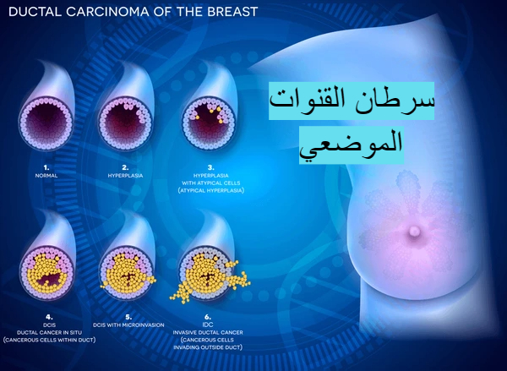
النوع الاكثر شيوعاً من سرطان الثدي هو الناشئ من سرطان القنوات الحليبية ويكون حوالي 70% من المجموع الكلي لحالات سرطان الثدي.
وأما النوع الثاني وهو الأقل شيوعاً هو سرطان الغدد الحليبية ويشكل حوالي 10%.
أما النسبة المتبقية فهو نوع خليط بين النوعين أو هو أنواع أخرى نادرة الحدوث.

Slide 28

أعراض سرطان الثدي
الوعي واليقظة للأعراض والعلامات المبكرة
من سرطان الثدي يمكن أن ينقذا حياتك.
فحين يتم الكشف عن المرض في مراحله الأولية
المبكرة، تكون تشكيلة العلاجات المتاحة أوسع وأكثر
تنوعا، كما تكون فرص الشفاء التام كبيرة جدا.

Slide 29
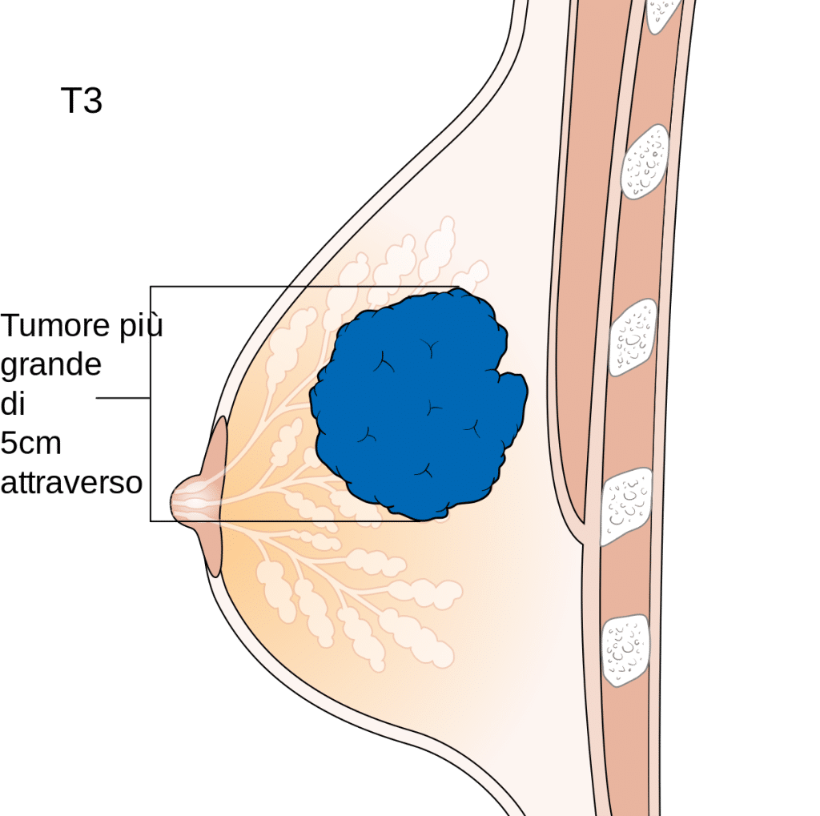
معظم الكتل التي يتم اكتشافها في الثدي ليست خبيثة، ومع ذلك فإن العلامة المبكرة الأكثر شيوعاً للإصابة بمرض سرطان الثدي هي ظهور كتلة أو تكثـّف في نسيج الثدي. هذه الكتلة غير مؤلمة، غالبا.

Slide 30

توجد حالات طبية أخرى، غير سرطان الثدي، يمكن أن تؤدي إلى تغيّر في حجم الثدي أو في نسيجه. فنسيج الثدي يتغير، بطبيعة الحال، خلال فترة الحمل وخلال فترة الحيض.
أما الأسباب الأخرى المحتملة لظهور أورام ليست سرطانية (حميدة) في الثدي فتشمل:
تغيّرات كيسيّة ليفيّة (fibrocystic changes)
تكيّس (Cyst)
ورم غُدّي ليفيّ (fibroadenoma)
تلوّث أو إصابة.

Slide 31
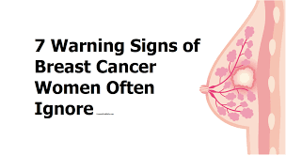

Slide 32
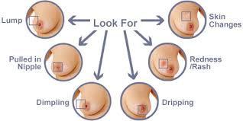

Slide 33
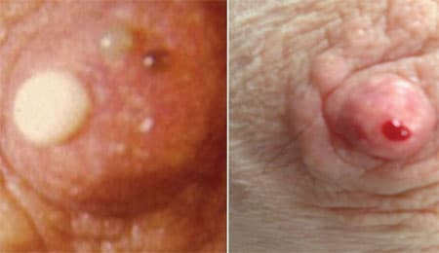
إفراز مادة شفافة أو مشابهة للدم من الحلمة، يظهر،
أحيانا، مع ظهور الورم في الثدي
من أنواع الأفرازات:-
لونها أحمر أو زهري أو بني
من النوع اللزج الصافي اللون
يميل لونه إلى ما بين البني
والأسود (متلألئ)
تظهر تلقائياً دون الضغط
على الحلمة-

Slide 34
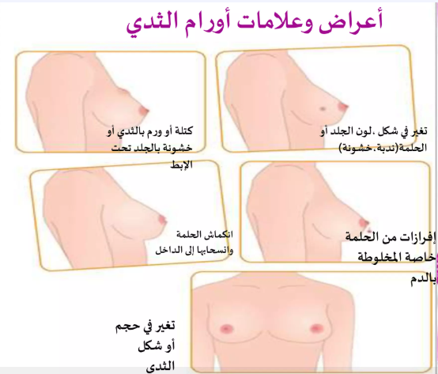
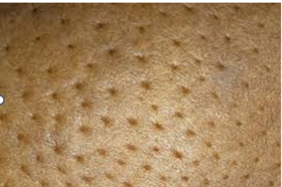
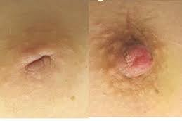
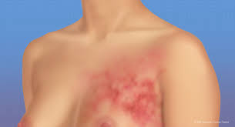
- تراجع الحلمة أو تسننها
- تغيّر حجم أو ملامح الثدي
تسطـّح أو تسنن او زيادة سمك
الجلد الذي يغطي الثّدي
ظهور احمرار أو ما يشبه الجلد
المجعّد على سطح الثدي،
مثل قشرة البرتقال.

Slide 35

عوامل الخطورة

Slide 36
العوامل التي تزيد خطر الاصابة بالمرض
عوامل متغيرة
عوامل ثابتة

Slide 37
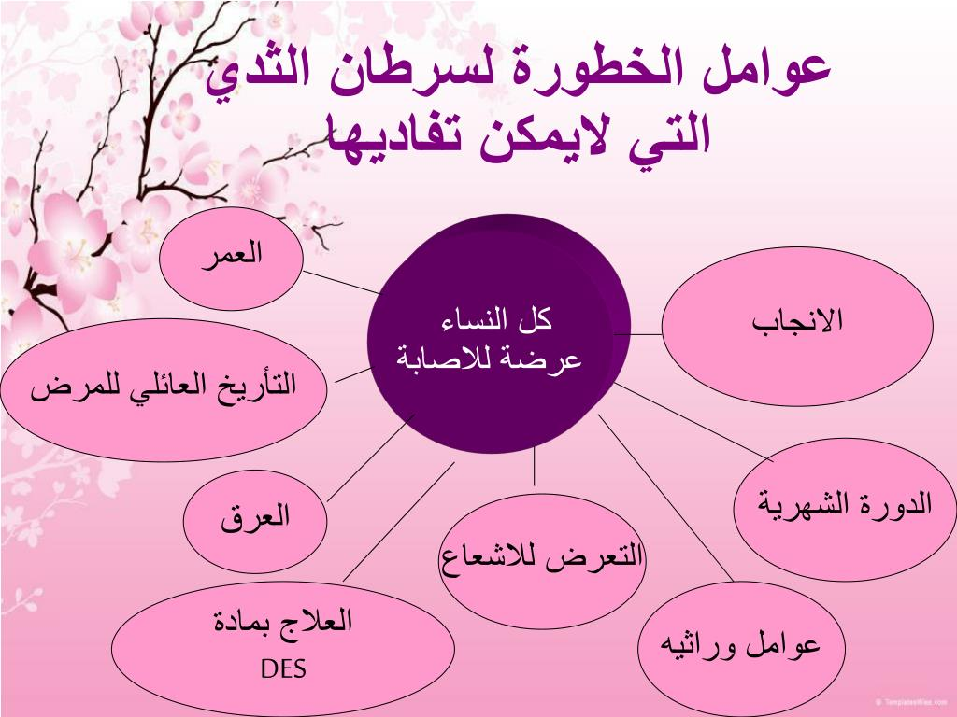
تقسم الى قسمين :-
1. عوامل لا يمكن التحكم بها.
العمر(> 40)
تاريخ شخصي من التعرض لسرطان الثدي
تاريخ عائلي
الميل الوراثي
إصابة سابقة بسرطان المبيض
الدورة الشهرية (الحيض في سن مبكرة نسبيا,
الوصول إلى سن انقطاع الطمث في سن متأخرة نسبيا)
7) كثافة عالية في نسيج الثدي بالتصوير الشعاعي

Slide 38

2. عوامل يمكن التحكم بها.
السمنة والوزن الزائد
التعرض لإشعاعات
العلاج بالهورمونات بعد سن إنقطاع الطمث
تناول أقراص منع الحمل
نمط حياة مستقر(الذي يفتقر الى الحركة و
النشاط والرياضة)
التدخين
الكحول
الحمل اول طفل بعد سن ال30
9) اللحوم المصنعة

Slide 39


Slide 40
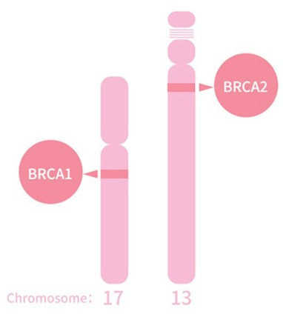
الوراثة
5% - 10% فقط من حالات سرطان الثدي تعود إلى أسباب وراثية. هنالك عائلات لديها خلل في جين (جينة / مورِثَة - Gene) واحد أو اثنين، جين سرطان الثدي رقم 1 (BRCA 1) أو جين سرطان الثدي رقم 2 (BRCA 2)، وهذا يكون احتمال تعرض بناتها للإصابة بمرض سرطان الثدي أو بسرطان المبيض مرتفعا جداً.

Slide 41
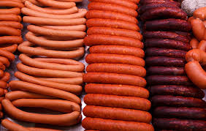

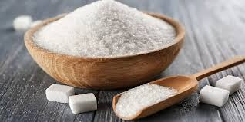
اللحوم المصنعة: تعد اللحوم المصنعة مثل النقانق من الأطعمة التي ترفع خطر الإصابة بسرطان الثدي بدرجة عالية.
الدهون المشبعة والمتحولة: الموجودة في الأطعمة المقلية والوجبات الجاهزة والكعك والمعجنات.
السكر المضاف: قد يرفع السكر الذي يضاف إلى المشروبات الغازية والعصائر والحلويات من خطر الإصابة بسرطان الثدي

Slide 42

ماذا عن؟
مزيلات العرق.
حملات الصدر.
الثديان الكبيران.
لم يثبت علمياً ارتباطاها بسرطان الثدي ولازالت تحت الدراسة.

Slide 43

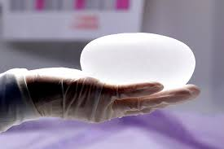
سيليكون الثدي والسرطان
لا يسبب سرطان الثدي: لا يوجد دليل علمي قاطع يربط بين غرسات الثدي السيليكونية والإصابة بسرطان الثدي الأولي.
خطر نادر لسرطان آخر: توجد علاقة نادرة بين غرسات الثدي ونوع نادر من سرطان الغدد الليمفاوية يُسمى BIA-ALCL.

Slide 44
تشخيص سرطان الثدي

Slide 45

الكشف المبكر عن سرطان الثدي مراحله الأولى هو المفتاح معالجته والشفاء منه.

Slide 46
الكشف عن اورام الثجدي يتم بطرق متعددة منها
الفحص الذاتي للثدي.
الفحص السريري بواسطة الطبيب.
الفحص بالاشعة السينية .
الفحص بالسونار.

Slide 47
الفحص الذاتي للثدي
يجب إجراؤه بشكل دائم ومنتظم بدءا من سن 20 عاما.
يعتمد على اكتساب خبرة الفحص الذاتي للثدي، والتعرف على أنسجته وبنيته على أساس دائم ومنتظم
يجب على كل أمراءة أن تتعلم كيف يبدو شكل الثدي وملمسه عادة، وأن تكون يقظة لأي تغيير في الإحساس أو في نسيج الثدي.

Slide 48
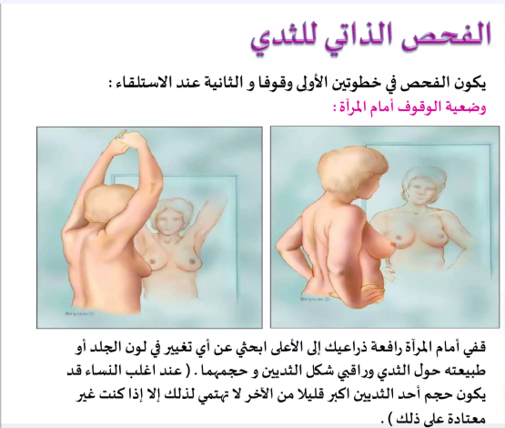

Slide 49
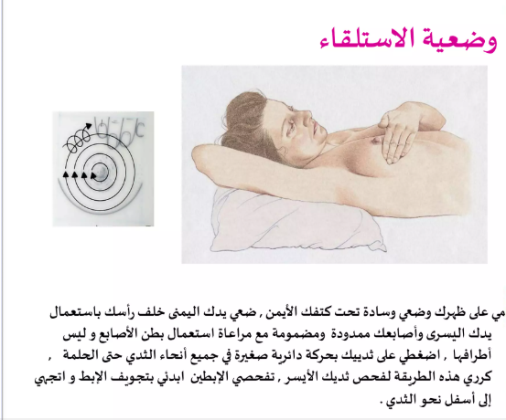

Slide 50
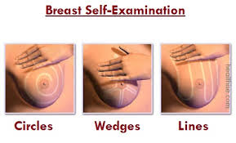

Slide 51
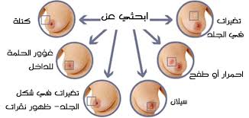

Slide 52
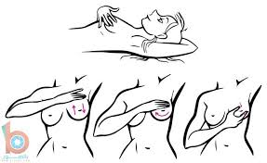

Slide 53
فحص الثدي في العيادة
لكل إمرأة لديها في العائلة من أصيب بمرض سرطان الثدي (تاريخ عائلي) أو لكل من تنتمي الى إحدى مجموعات الخطرالأكثر عرضة للإصابة بسرطان الثدي، فيُنصح بأن تخضع لفحص الثدي في العيادة مرة واحدة كل ثلاث سنوات حتى بلوغ سن الـ45 عاما. ثم بمعدل مرة واحدة كل سنة، فيما بعد.
خلال هذا الفحص يقوم الطبيب بتفقد نسيج الثدي للبحث عن كتل أو تغيُّرات أخرى في الثدي، أو ازدياد حجم الغدد الليمفاوية الموجودة في منطقة الإبط.

Slide 54
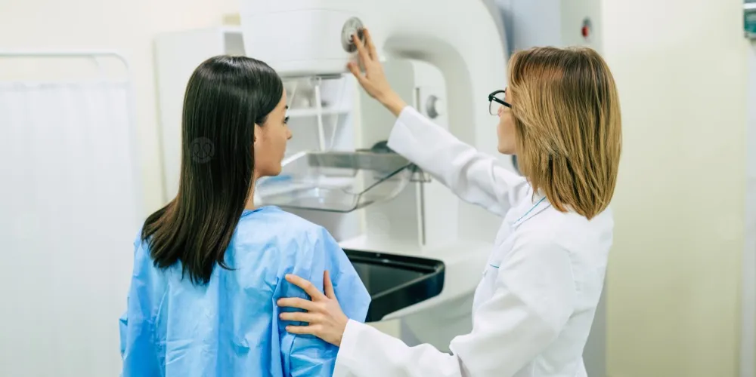
Mammographyتصوير الثدي الشّعاعي
يعتبر اليوم الفحص الأكثر موثوقية للكشف المبكر عن كتل سرطانية في الثدي، حتى قبل إن يشعر الطبيب بها بواسطة اللمس اليدوي للثدي. ولهذا السبب، يُنصح إجراء هذا الفحص لكل النساء فوق سن الـ 40 عاما، بشكل متكرر.
وهو تصوير أشعاعي يستخدم أشعة ذات جرعات منخفضة
هنالك نوعان من تصوير الثدي الشعاعي:
التفرّس الاستقصائي بالتصوير الشعاعي للثدي
)Scanning Mammography)
الأستقصائي : يستخدم لكشف تغيرات الثدي عند المرأة التي ليس لديها أعراض أو علامات أو شذوذات ملاحظة في الثدي .و يهدف لكشف السرطان قبل إمكانية ملاحظة أي علامات سريرية .؟ و هو يتطلب إجراء صورتين على الأقل لكل ثدي من زاوايا مختلفة .
التصوير الشعاعي التشخيصي للثدي
)Diagnostic Mammography)
يستخدم للتحري عن التبدلات المشبوهة في الثدي , مثل كتلة في الثدي , ألم الثدي , مظهر الجلد غير الاعتيادي , تسّمك أو سيلان الحلمة ، و يستخدم أيضاً لتقييم الموجودات غير الطبيعية في الماموغرام الاستقصائي ، حيث يمكن إجراء صور إضافية من زوايا أخرى أو التركيز على المناطق المثيرة للقلق

Slide 55
العمر الذي يجب فيه البدأ بفحص الماموكرافي الأستقصائي
لا يوجد توافق بين الخبراء حول تواتر إجراء الماموغرام بشكل منتظم لدى النساء . تنصح جمعية السرطان الأميركية بإجراء الماموغرام الاستقصائي بشكل سنوي للنساء من عمر 40سنة فما فوق , في حين ينصح المركز الوطني للسرطان بإجرائه كل سنة أو سنتين للنساء بعمر40سنة و ما فوق .
يمكن للطبيب أن يضع لمرضاه برامج زمنية لإجراء الماموغرام ، وفيما يلي نجد بعض الخطوط العامة للبدء بإجراء الماموغرام الاستقصائي :
● إذا كان العمر بين 20 إلى 39 و الخطورة متوسطة , لا داعي لإجراء ماموغرام استقصائي .
● إذا كان العمر بين 26 إلى 39 و الخطورة مرتفعة , من المفيد البدء بإجراء ماموغرام استقصائي .
● إذا كان العمر 40 سنة فما فوق , يجب إجراء ماموغرام استقصائي كل سنة إلى سنتين وحسب نصيحة الطبيب (و هذا الأمر ينطبق على النساء ذوات الخطورة المتوسطة أو المرتفعة)

Slide 56
نصائح عامة قبل عمل الماموغرافي
يتم تعيين الموعد بحيث يكون احتمال وجود ألم في الثدي أقل ما يمكن، و يكون ذلك عادة في الأسبوع التالي لحدوث الطمث.
– إذا كان إجراء الماموغرام سيتم في مركز جديد , يجب إحضار الصور القديمة بحيث يتمكن الشعاعي من مقارنتها مع الصور الجديدة .
– في يوم إجراء التصوير يجب عدم وضع المواد المزيلة للعرق , مزيلات الروائح , البودرة .. الكريمات أو العطورات في منطقة الإبط أو على الثدي .
إن الجزيئات المعدنية الموجودة في المساحيق أو مزيلات الرائحة قد تظهر على صورة الماموغرام و تحدث تشويشاً .
إن استخدام مسكنات الألم الشائعة مثل الأسبرين , الأسيتامينوفين ………الخ , قبل ساعة من موعد التصوير يمكن أن يخفف من الإزعاج المرافق له .

Slide 57
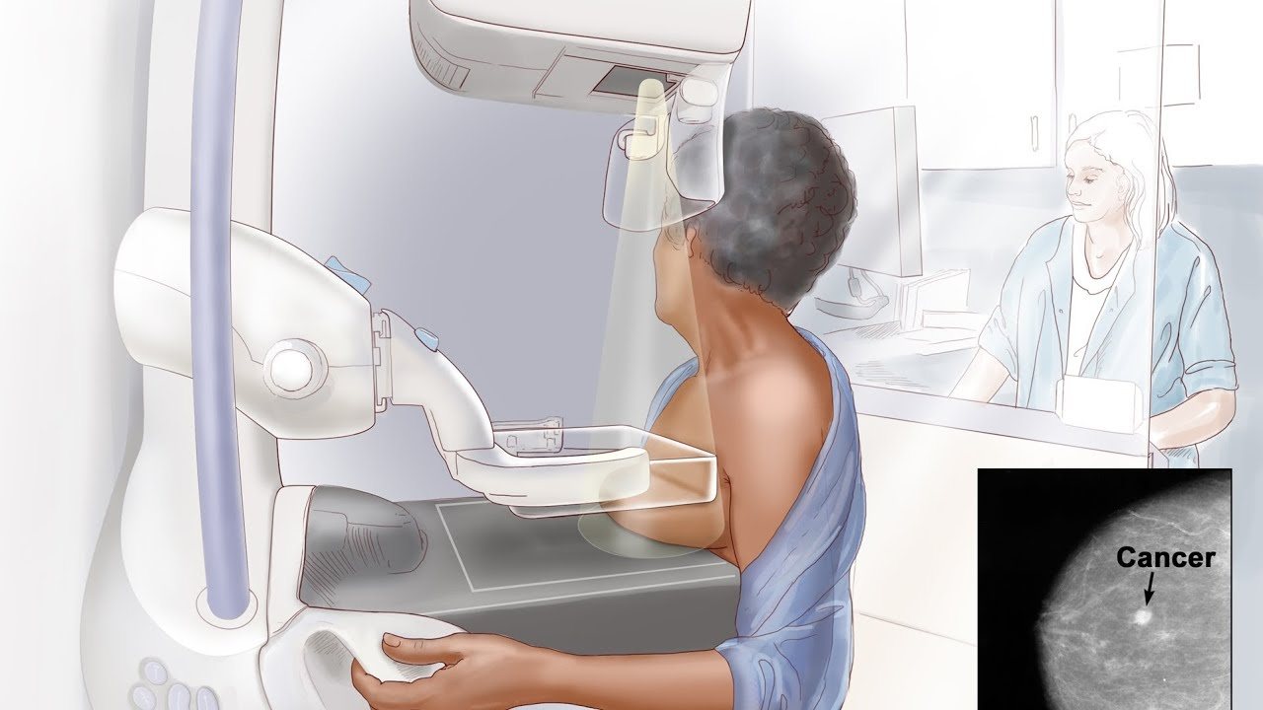
ماذا يتم أثناء التصوير ؟
– يتم نزع الملابس عن الجزء العلوي من الجسم و خلع أية حلي موضوعة في الرقبة .
– تقف المريضة مقابل جهاز التصوير .
– يتم وضع أحد الثديين على السطح الحامل للفيلم .
– ثم يتم تدريجيا ” ضغط الثدي على السطح بواسطة لوح بلاستيكي شفاف”يستمر الضغط لعدة ثواني و قد يكون مزعجاً أو حتى مؤلماً ) لكنه غير مؤذ) ، أما الغاية من الضغط فهي تقليل سماكة الثدي و السماح للأشعة باختراق نسيج الثدي , كما أن الضغط يقلل التشويش الناجم عن حركة الثدي و يقلل جرعة الأشعة اللازمة
– يستغرق إجراء الاختبار .بضع دقائق
.

Slide 58
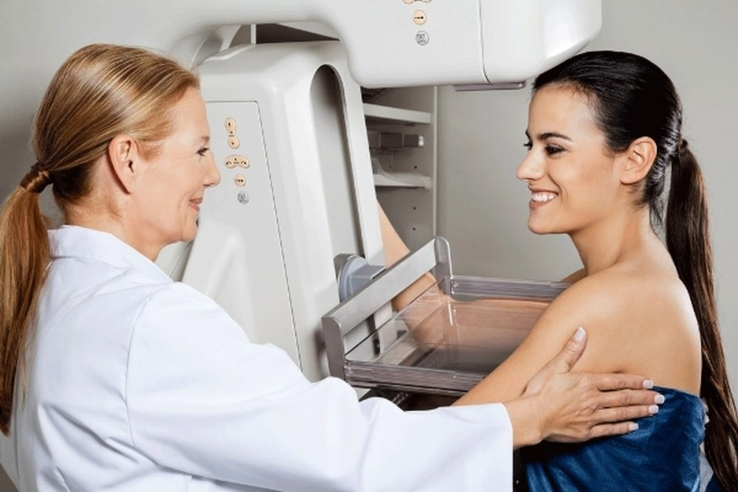

Slide 59
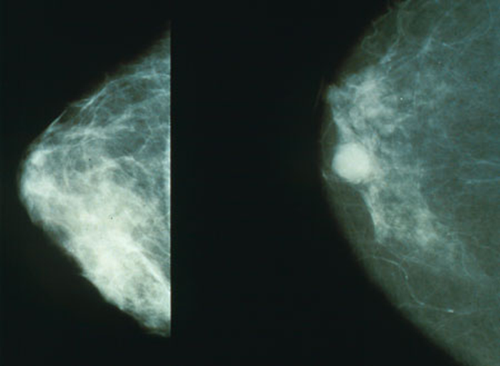
نتائج الماموغرافي
يتم دراسة الصور من قبل طبيب الأشعة الذي يبحث فيها عن أدلة لوجود سرطان أو آفات غير سرطانية , مما قد يستلزم إجراء استقصاءات أخرى , أو المراقبة , أو العلاج .
و تشتمل الموجودات المحتملة على :
– توضعات كلسية ( تكلسات ) في القنوات و الأنسجة الأخرى .
– كتل .
– أنسجة مشوهة .
-مناطق كثيفة تظهر في ثدي واحد فقط .
– مناطق كثيفة ظهرت حديثا” ( لم تكن موجودة في الصورة السابقة) .
قد تكون التكلسات نتيجة لمفرزات خلوية , التهاب , رض , تشعيع سابق أو جسم أجنبي .
تدعى التوضعات الدقيقة غير المنتظمة بالتكلسات الصغيرة , و قد تترافق مع السرطان.

Slide 60
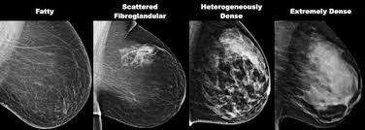

Slide 61
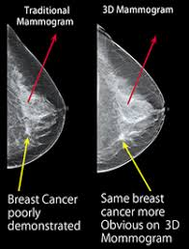

Slide 62
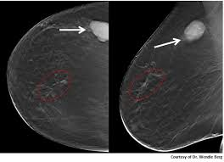

Slide 63
فحوص أخرى
الكشف بمساعدة الحاسوب (CAD)
تصوير الثدي الشعاعي الرقميّ.
التصوير بالرنين المغناطيسي (MRI)
هذه الفحوصات تساعد الطبيب في تحديد ما إذا كنتِ بحاجة إلى إجراء خزْعة (إجراء طبي تؤخذ فيه خلايا أو نسيج كعيّنة للتحليل والفحص في المختبر)، كما تساعد في بلورة توجيهات لكيفية إجراء الاختزاع (فحص الخزعة).

Slide 64
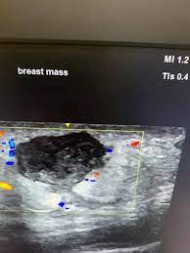
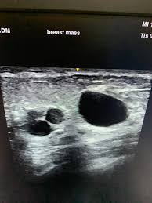
) فحص بالموجات فوق الصوتية Ultrasound)
يستخدم هذا الفحص للتأكد من أن الكتل التي تم كشفها في الثدي صلبة أم لا.

Slide 65
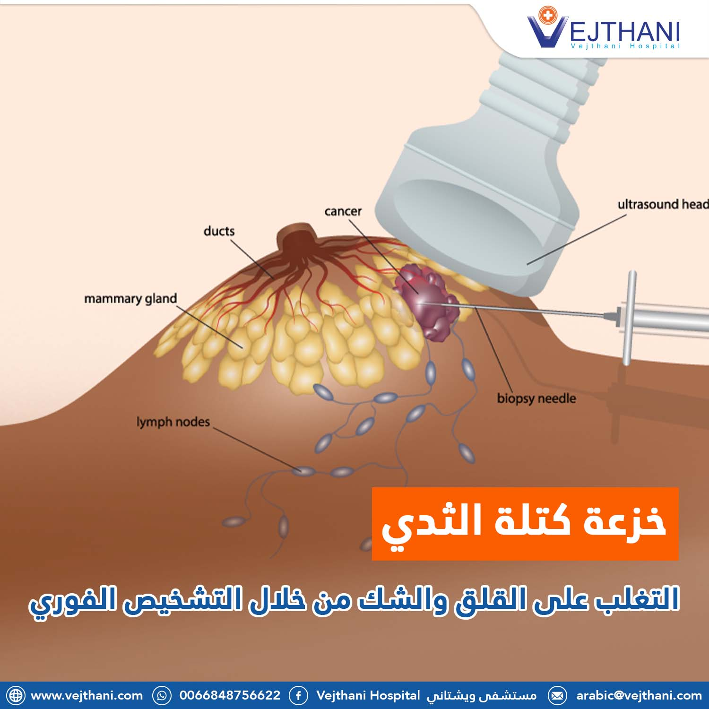
الخزْعَةBiopsy
هو الفحص الوحيد القادر على تأكيد وجود خلايا سرطانية. الخزعة فحص يستطيع تزويدنا بمعلومات حيوية جدا عن أية تغيرات شاذة أو غير طبيعية في نسيج الثدي، والمساعدة في تحديد مدى الحاجة (وجودها أو عدمه) إلى إجراء عملية جراحية وبشأن نوع العملية الجراحية المطلوبة.
أنواع الاختزاعات القائمة اليوم:
) اختزاع بالإبرة النحيفة Fine needle)
) اختزاع بالإبرة الثخينة Core needle)
) اختزاع تجسيميّ Stereotactic biopsy)
موضعة سلك معدني
اختزاع جراحيّ

Slide 66
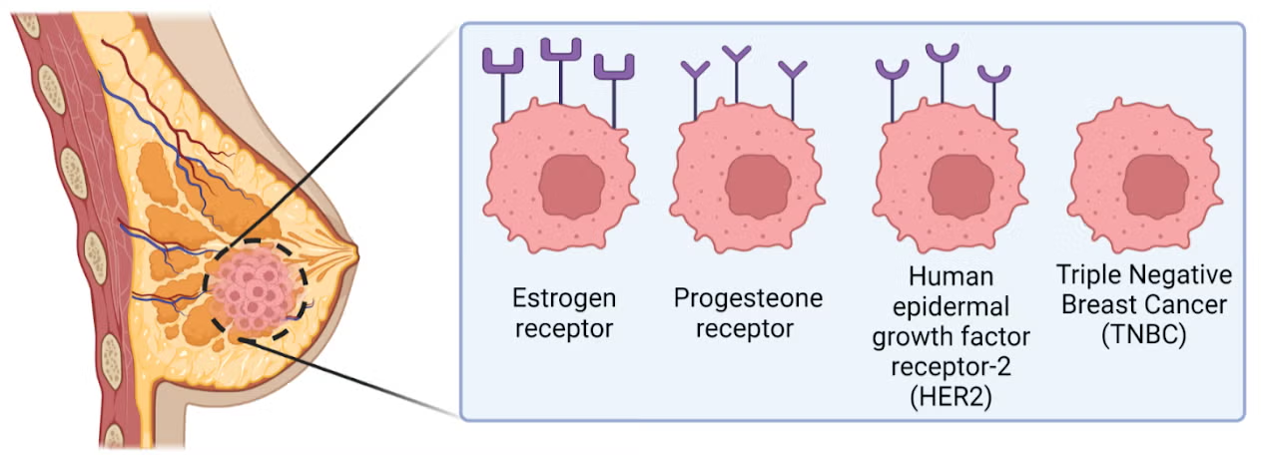
فحص مستقبلات الأستروجين والبروجسترون
يمكن فحص وجود المستقبلات الهورمونية في الخلايا السرطانية التي تم نزعها خلال الخزعة. إذا وجدت مستقبلات الاستروجين أو ​​مستقبلات البروجسترون أو كليهما معا، بالتالي يمكن إستخدام أدوية، مثل تاموكسيفين
)Tamoxifen) تمنع الاستروجين من الوصول إلى هذه المناطق.

Slide 67
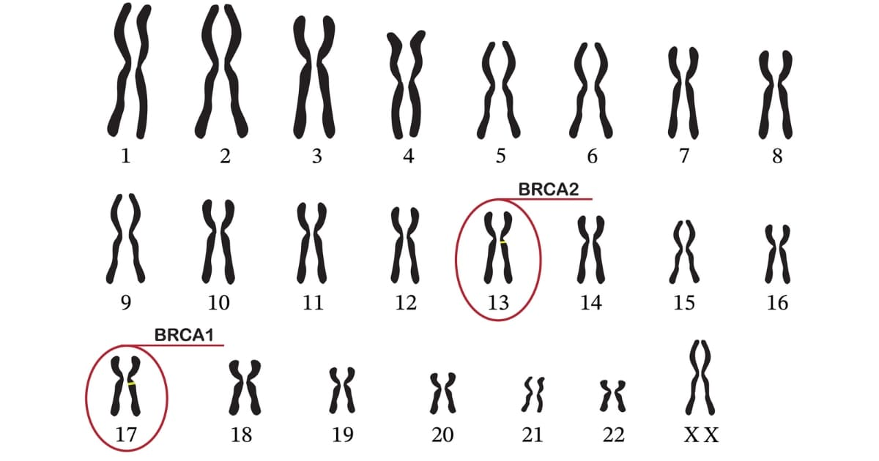
فحوصات وراثية أو جينيّة
اذا وجدت في العائلة حالة وراثية أو أكثر، من سرطان الثدي، فستساعد فحوص الدم في اكتشاف جين المَعيب أو عيوبا في جينات أخرى تنتقل من جيل إلى آخر في العائلة.
BRCA 1, BRCA2
التشخيص الوراثي يمكن أن يكون مفيدا، في معظم الحالات، فقط إذا كانت نتائج الفحص ستساعد المريضة على اختيار الطريقة الأفضل لتقليص خطر الإصابة بالسرطان. الخيارات تتراوح ما بين إجراء تغييرات في نمط الحياة، إجراء مسوحات وفحوصات تفرّس سوية مع تناول أدوية مثل تاموكسيفين ,اتخاذ تدابير متطرفة مثل استئصال كلا الثديين معا، كإجراء وقائيّ وإزالة المبيضين.

Slide 68
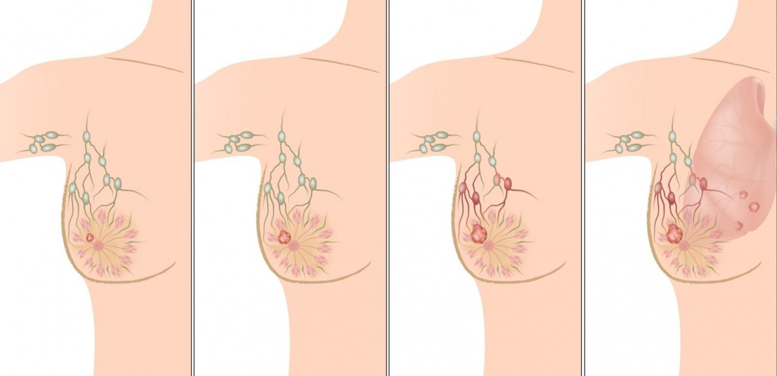
مراحل الورم السرطاني
تم تصنيف الورم السرطاني على جدول من صفر إلى أربعة ، على النحو التالي:
الدرجة صفر:
تسمى أيضا "سرطان ثدي غير غازٍ"، أو محلي أو موضعي . وعلى الرغم من أن هذه الأورام لا تملك القدرة على غزو الأنسجة السليمة في الثدي أو الانتشار إلى أعضاء أخرى في الجسم، إلا إنه من المهم استئصالها وإزالتها، لأنها قد تتحول إلى أورام غازية في المستقبل.

Slide 69
الدرجات من 1 الى 4
هي أورام غازية لديها القدرة على غزو أنسجة سليمة في الثدي، ثم الانتشار إلى أعضاء أخرى في الجسم.
الورم السرطاني في الدرجة 1هو ورم صغير ومحلي، فرص الشفاء التام منه كبيرة جدا, وكلما ارتفعت الدرجة قلّت فرص الشفاء.
الدرجة الرابعة:
هو ورم سرطانيّ انتقل إلى خارج نسيج الثدي وانتشر في أعضاء أخرى من الجسم، مثل الرئتين والعظام والكبد. وعلى الرغم من أنه لا يمكن الشفاء من السرطان في هذه المرحلة، إلا إن هناك احتمالا بأن يستجيب بطريقة جيدة لعلاجات متنوعة، من شأنها أن تسبب انكماش وتضاؤل الورم وإبقاءه تحت السيطرة لفترة طويلة من الزمن.

Slide 70
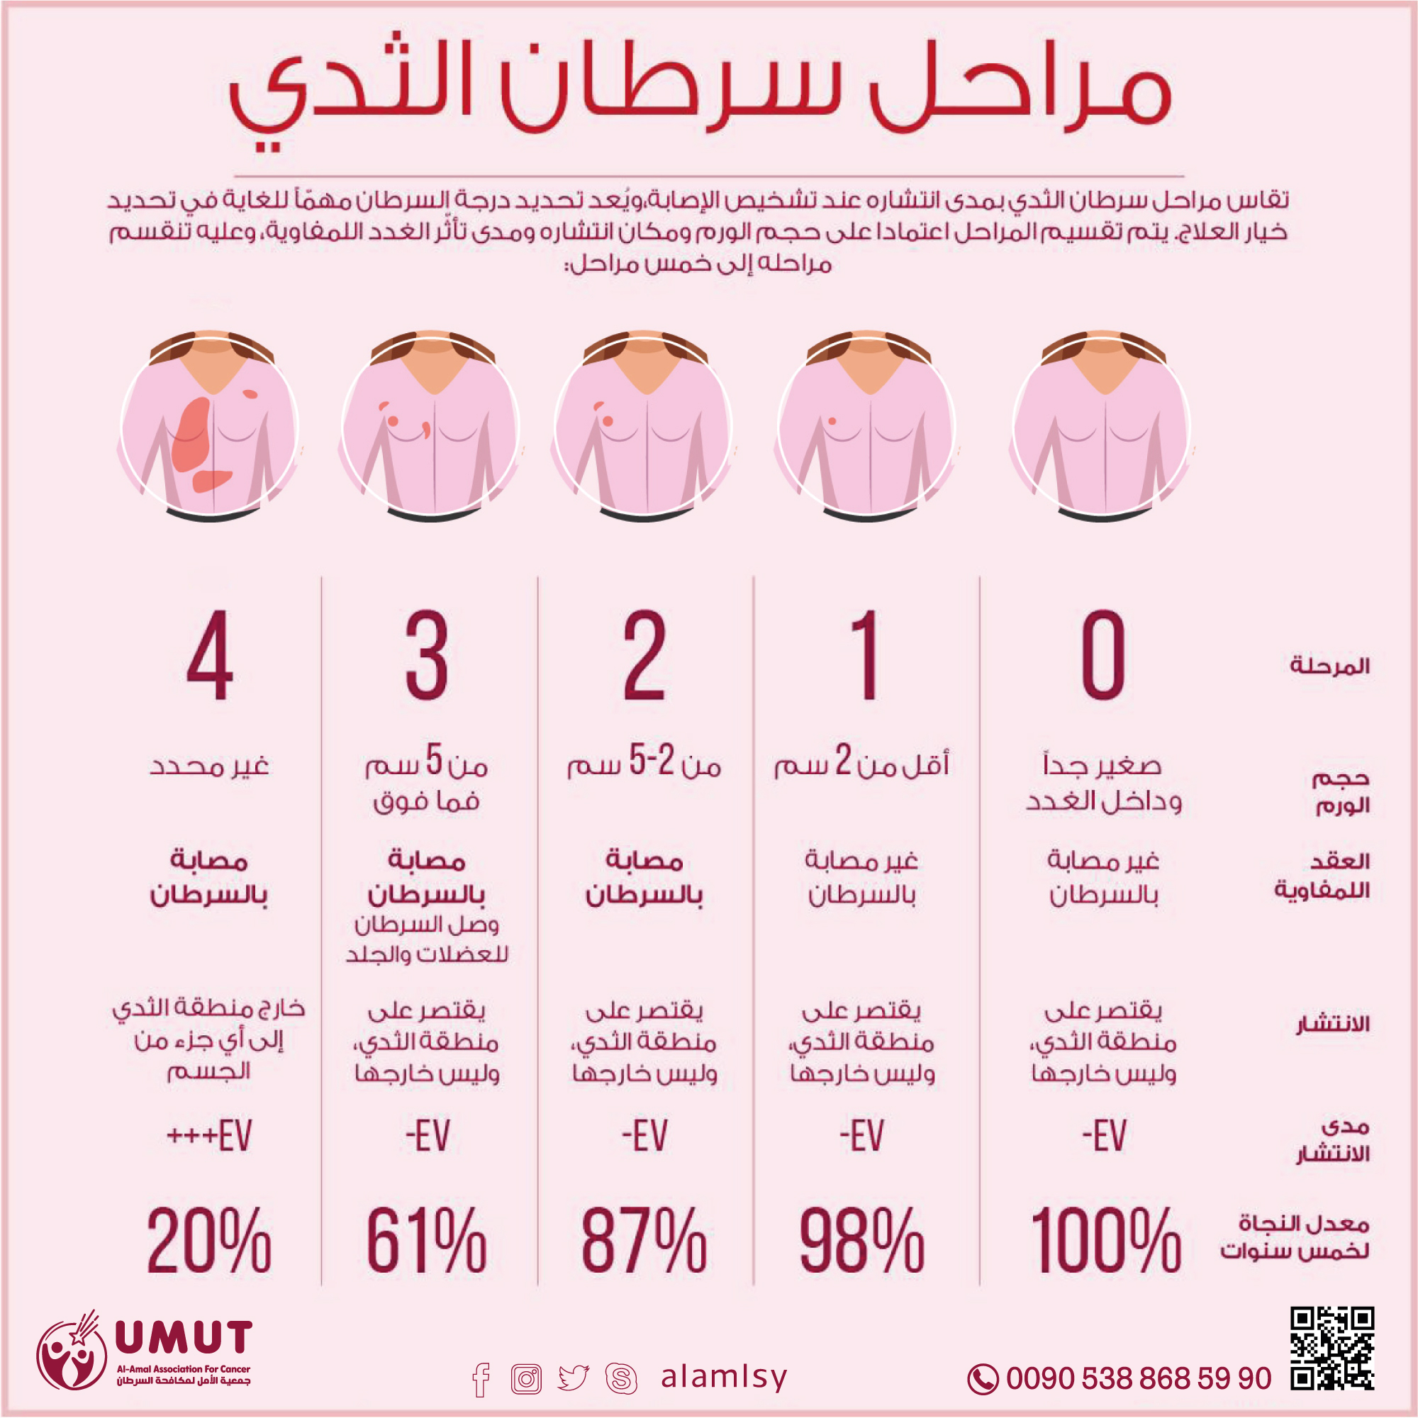

Slide 71
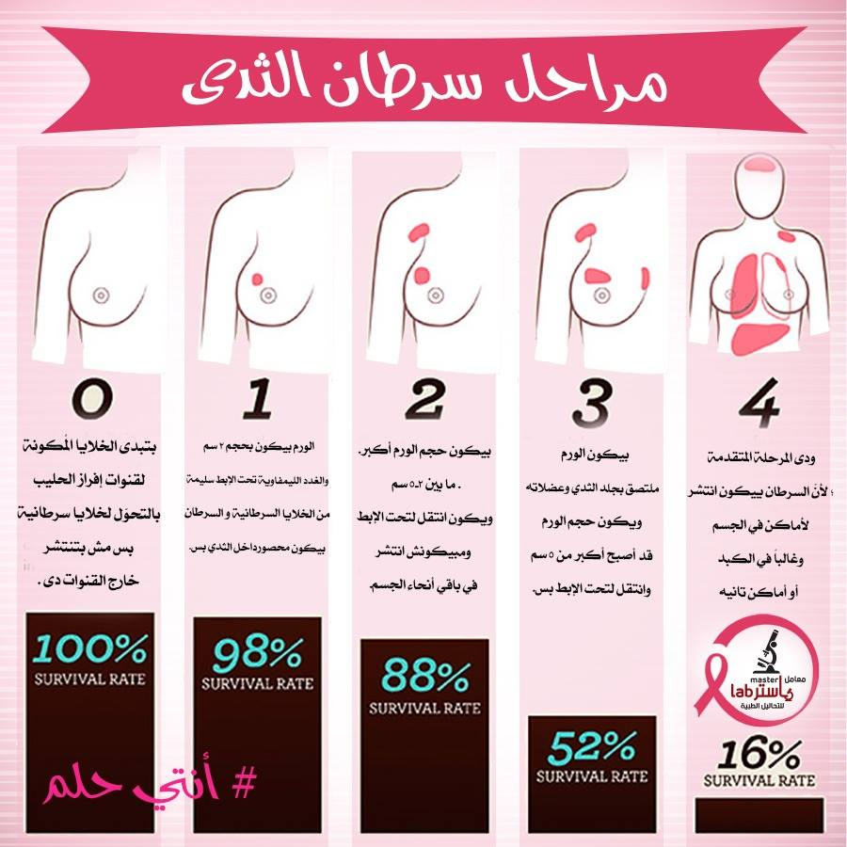

Slide 72

علاج سرطان الثدي

Slide 73
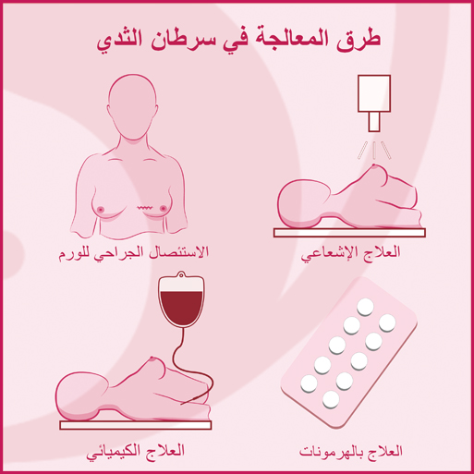
العمليات الجراحية لاستئصال الثدي
العلاج الكيماوي
العلاج الإشعاعي
العلاج الهورموني
كما إن هناك أيضا مجموعة متنوعة من
العلاجات التجريبية لهذا النوع من السرطان.
CAR-T Chimeric Antigen
Receptor T- cell therapy

Slide 74


Slide 75


Slide 76
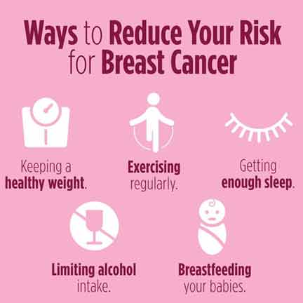

Slide 77

الوقاية من مرض سرطان الثدي
الرضاعة الطبيعية.
تجنب زيادة الوزن.
تعزيز النظام الغذائي الصحي
الكشف المبكر عن سرطان الثدي
ممارسة النشاط البدني والإلتزام بالرياضة بشكل مستمر للمحافظة على صحة الجسم بشكل كامل.
تجنب التدخين و شرب الكحول.
التقليل من التعرض لمصادر الاشعاع.

Slide 78
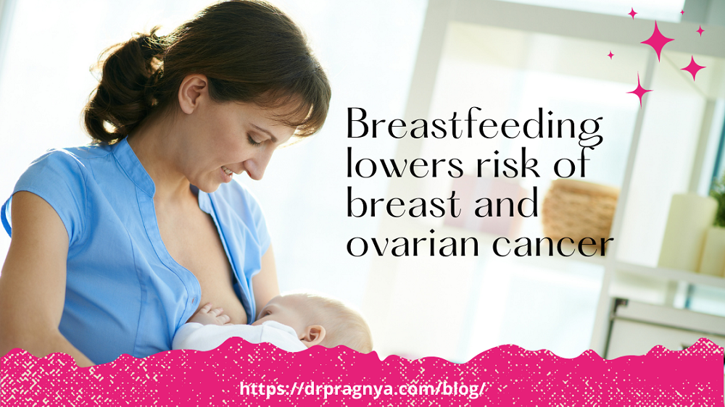
الرضاعة الطبيعية
اللجوء إلى الرضاعة الطبيعية لمدة ستة أشهر علي الأقل يقلل من خطر الوفاة بسبب سرطان الثدي بنسبة 10%.

Slide 79

ممارسة التمارين الرياضية
إدراج التمارين الرياضية بمدة حوالي ساعة ونصف أو ساعتين ونصف في الاسبوع المشي السريع أو السباحة
فوائد ممارسة الرياضة
تقليل خطر الإصابة: تساعد التمارين في تنظيم الهرمونات مثل الإستروجين والأنسولين وتقليل الالتهاب، مما يقلل من خطر الإصابة بالسرطان.
مساعدة الناجيات: تزيد الرياضة من فرص التعافي وتقلل خطر الوفاة بنسبة تصل إلى \(40\%\).
التحكم في الوزن: تساعد التمارين في الحفاظ على وزن صحي، وهو عامل مهم في الوقاية من السرطان وتقليل خطر عودته.
تحسين الصحة النفسية والبدنية: تقلل من الآثار الجانبية للعلاج، مثل التعب وزيادة الوزن، وتحسن المزاج.
تقوية الجهاز المناعي: تعزز التمارين جهاز المناعة، مما يزيد من قدرة الجسم على اكتشاف الخلايا السرطانية وتدميرها.

Slide 80

تقليل التعرض لفحص الإشعاع

Slide 81

النوم
أظهرت دراسة حديثة في أغسطس 2025 وجود علاقة بين نقص النوم وظهور أشكال أورام سرطان الثدي لدي النساء .
النوم الكافي لا يمنع سرطان الثدي، لكن اضطرابات النوم، مثل قلة النوم أو النوم لساعات طويلة جداً (أكثر من 9 ساعات)، قد تزيد من خطر الإصابة أو تؤثر سلباً على فرص النجاة. على الجانب الآخر، فإن الاستيقاظ مبكراً قد يرتبط بانخفاض خطر الإصابة بسبب اضطراب هرمون الميلاتونين الذي يحمل صفات مضادة للسرطان.

Slide 82


Slide 83

اطعمة للوقاية من سرطان الثدي
للوقاية من سرطان الثدي، يُنصح بالتركيز على نظام غذائي صحي غني بالفواكه والخضروات والبقوليات والمكسرات وزيت الزيتون.
الأطعمة الغنية بـ «أوميغا 3» والفيتامين «د».

Slide 84
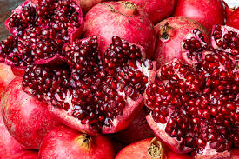


الفواكه
الرمان
البرتقال.
الليمون.
الجريب فروت
التوت والفراولة

Slide 85

خضروات ورقية داكنة

Slide 86


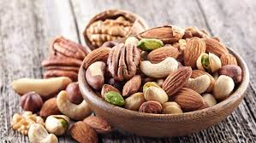

الأسماك الدهنية
مثل السلمون والسردين
المكسرات والبذور مثل الجوز

Slide 87
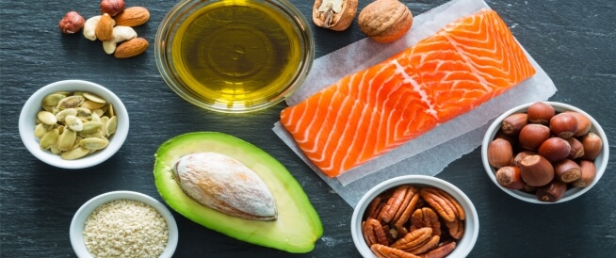
الدهون الغير مشبعة

Slide 88
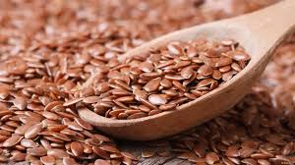
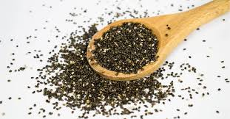
تناول معلقة من بذور الكتان أو الشيا يومياً
تعد قشور بذور الكتان والشيا من أغني المصادر حيث تحتوي علي مواد كيميائية لها تأثيرات مضادة للإستروجين و التي تمنع نمو الخلايا السرطانية .
وفي دراسة تمت علي مجموعة من النساء إنتظموا في تناول بذور الكتان، أدى إلى تقليل إنتشار نمو الخلايا السرطانية.
.

Slide 89


Slide 90

حفظكم الله من كل أفةً ومرض وشكراً جزيلاً لحسن أصغائكم

Slide 91


